Slide 1
Mockups

Slide 2


Wayfinder
Vorlesungspläne
Admin
Welcome!
outdated
DHBW Fak. Technik
Lerchenstr. 1
Weitere Links:
Dualis
Studierendenportal
Bücherei
Notes:
Index.html

Slide 3
Mockups
Wayfinder

Slide 4
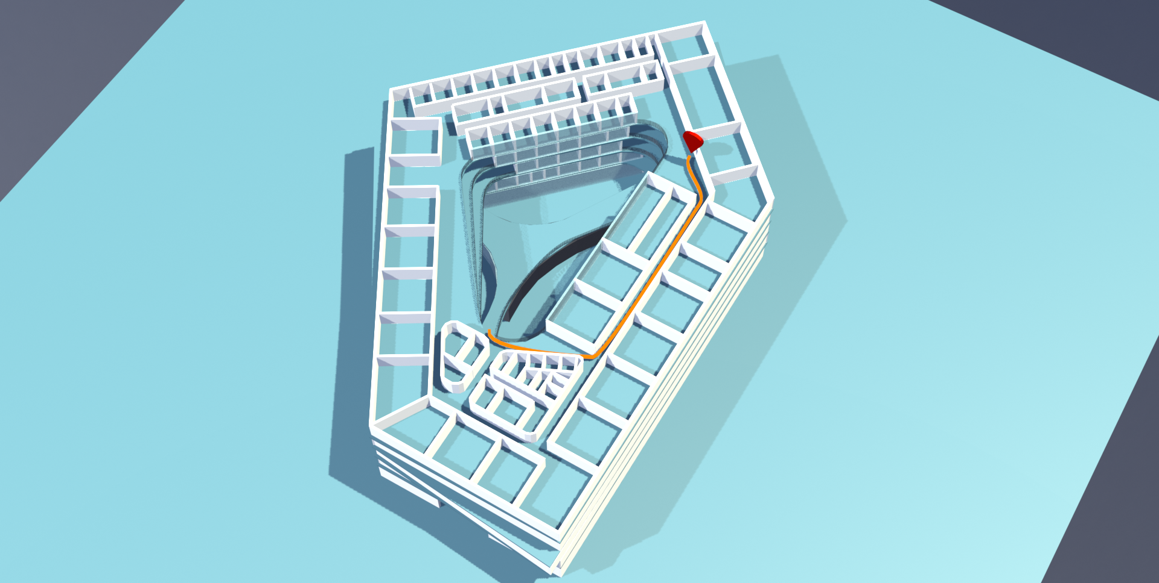
Wayfinder
Vorlesungspläne
Wayfinder
Eingang
Raumbezeichnung
Los
Fehlermeldung
2D View
Rotation
Notes:
Wayfinder.html

Slide 5
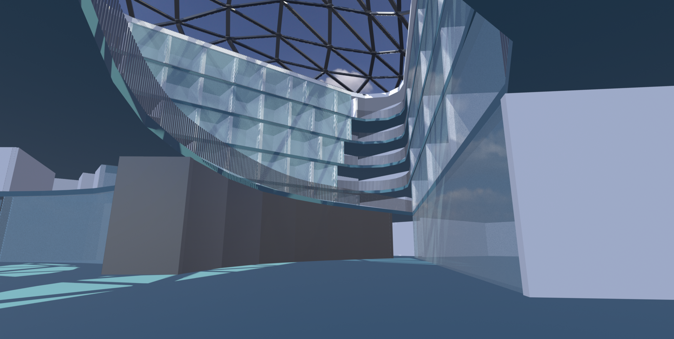
Wayfinder
Vorlesungspläne
Admin
Notes:
FPV-Szene

Slide 6
Mockups
RoomBooking

